Slide 1
Statistik für die Angewandte Forschung
Dr. Tom Alby

Slide 2
Sitzung 1: Einführung & Organisatorisches

Slide 3
Ziele dieser Veranstaltung
Werkzeuge für Datenanalyse in der Bachelor-Arbeit
Grundkenntnisse Statistik, nicht nur für die Uni

Slide 4
Was Sie erwartet
Einführung in R und RStudio
Datenimport und -aufbereitung
Explorative Datenanalyse
Datenvisualisierung
Wahrscheinlichkeitsrechnung
Lineare Regression
Hypothesentests
Korrelationen

Slide 5
Erwartungen und Interaktion
Slido: Interaktive Beteiligung über Slido
16 Uhr: #68430031
18 Uhr: #68430032

Slide 6
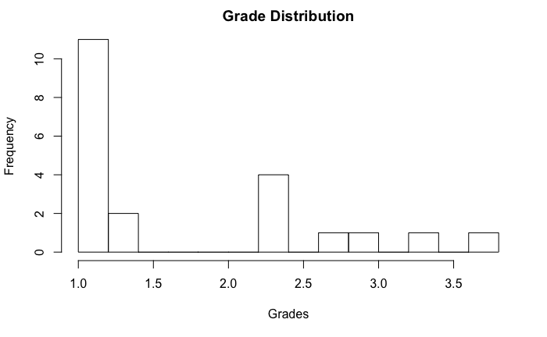
Welche Note kann ich erwarten?

Slide 7
Rules of Working
Fragen: Bitte unterbrechen Sie mich für Fragen
Kontakt: tom@alby.de
Moodle: Einschreibeschlüssel: iLoveStats!
Materialien: https://alby.link/statistik
Teilnahme: Präsenzpflicht, in Ausnahmefällen auch online via Zoom (HU), Aufzeichnungen verfügbar

Slide 8
Prüfungsleistung
Prüfungsleistung: Hausarbeit mit einer Bearbeitungszeit von sechs Wochen
Keine Gruppenarbeit: Im Kurs ja, für die Hausarbeit nein
ChatGPT & Co: Erlaubt, aber…
Bitte kein bedeutungsloser Wohlklang

Slide 9
Wie sieht die Hausarbeit aus?
Sie suchen sich einen Datensatz aus und holen sich das Ok
Hausarbeit in einem speziellen Dateiformat, das im Kurs vermittelt wird
Hausarbeit wird während des Semesters vorbereitet
Wöchentliche Besprechung im Seminar
Möglichkeit der Probeabgabe
Bewertungskriterien sind online

Slide 10
Letzte Fragen?

Slide 11
Unterstützung für Studierende
Studentische Seelsorge, rund um die Uhr: 040 41170411
Studierendenberatung@haw-hamburg.de
krisenteam@haw-hamburg.de
Psychologische Sprechzeit ohne Anmeldung (Dienstags 14-15 Uhr): +49 152 247 44 063
Weitere Infos: HAW Beratung

Slide 12

Let’s start!

Slide 13
Was sind Daten?

Slide 14
Was sind Daten?
Daten
Roh, ungeordnet, noch nicht interpretiert
Bestehen aus Zahlen, Zeichen, Fakten ohne Kontext
Informationen
Verarbeitete, kontextualisierte Daten
Haben Bedeutung und Relevanz für eine Fragestellung
Daten + Kontext = Information

Slide 15
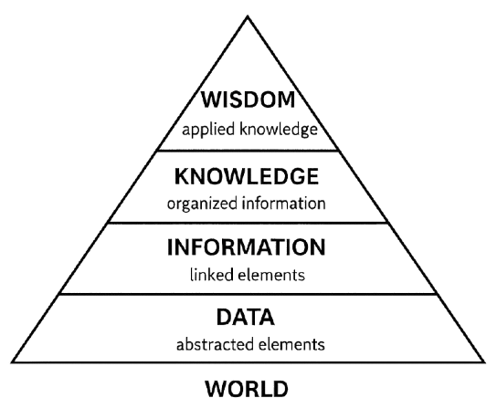
DIKW-Pyramide

Slide 16

Toms Pyramide

Slide 17
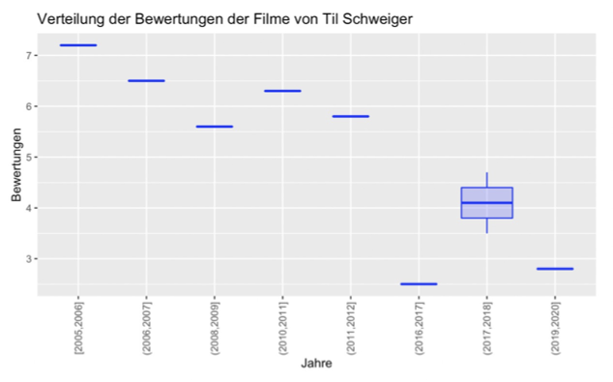
Daten oder Informationen?

Slide 18
Skalenniveau
Statistische Einheit / Merkmalsträger | Merkmal | Ausprägung | Typ / Skala | Erläuterung
n1 | Haarfarbe | Rot | Kategorial / nominalskaliert | Keine Abstände
n1 | Postleitzahl | 22703 | Numerisch / nominalskaliert | Keine Abstände
n1 | Schulabschluss | Abitur | Kategorial / ordinalskaliert | willkürliche Abstände
Sport-Team A | Tabellenplatz | 7 | Numerisch / ordinalskaliert | willkürliche Abstände
n1 | Körpertemperatur | 36,5°C. | Numerisch / intervallskaliert | kein Nullpunkt
n1 | Alter | 22 | Numerisch / verhältnisskal. | keine Negativwerte

Slide 19
Skalenniveau am Beispiel
title | year | budget | avg_vote
Miss Jerry | 1894 | NA | 5.9
The Story of the Kelly Gang | 1906 | $ 2250 | 6.1
Den sorte drøm | 1911 | NA | 5.8
Cleopatra | 1912 | $ 45000 | 5.2
L’Inferno | 1911 | NA | 7.0
From the Manger to the Cross; or, Jesus of Nazareth | 1912 | NA | 5.7
Madame DuBarry | 1919 | NA | 6.8
Quo Vadis? | 1913 | ITL 45000 | 6.2
Independenta Romaniei | 1912 | ROL 400000 | 6.7
Richard III | 1912 | $ 30000 | 5.5

Slide 20
Analytische Konzepte
Phase & Leitfrage | Statistisches Äquivalent | Beispiel‑Methoden / Tools
Rückblick – Was ist passiert? | Deskriptive Statistik | Lage‑ & Streuungsmaße, Häufigkeiten, Balken‑/Liniendiagramme
Erkenntnis – Warum passiert es? | Explorative & inferenzielle Statistik | Korrelation, t‑Test, ANOVA, χ²‑Test, Konfidenz­intervalle, Regressionsdiagnostik
Vorausschau – Was wird passieren? | Prognostische (inferenzielle) Modelle | Lineare/Logistische Regression, Random Forest, Zeitreihen‑Forecasts, Konfidenz­intervalle für Prognosen
Vorausschau – Was muss passieren, damit es eintritt? | Präskriptive (inferenzielle) Verfahren | Simulation (Monte‑Carlo), Lineare/Ganzzahl‑Optimierung, Entscheidungsbäume mit Unsicherheits‑Berücksichtigung

Slide 21
Wo finde ich Daten?
Kaggle
Statistisches Bundesamt
…

Slide 22

Warum nutzen wir R?

Slide 23
R, Python, SPSS, …
SPSS
SAS
Python
Scala
Julia
PSPP
R

Slide 24
Die Programmiersprache R
R: Statistische Programmiersprache und Umgebung
Nachfolger von S (Unnützes Wissen, Teil 1)
Großer Vorteil: R ist von Statistikern für Statistiker
Großer Nachteil: R ist von Statistikern für Statistiker
Open Source
Packages (Libraries) erweitern den Umfang

Slide 25
Die IDE RStudio
“Wenn R ein Pferd ist, dann ist RStudio der Sattel.”
Entwickelt von RStudio PBC, heute Posit PBC
Kostenlos für den Heimgebrauch

Slide 26
Die Arbeitsumgebung
Sozusagen der “Arbeitsspeicher”
Enthält nicht nur Objekte, sondern auch Packages
Häufige Fehlerursache: – Man geht davon aus, dass etwas geladen ist, ist es aber nicht. – Man geht davon aus, dass etwas nicht geladen ist, ist es aber.
R lädt alles (!) in den Arbeitsspeicher.

Slide 27
Die ersten Schritte mit R
R als Taschenrechner
Objekt- und Funktionsstruktur in R
Zuordnung über <-
Hilfe über ?FUNKTIONSNAME

Slide 28
Funktionen
Funktionsstruktur: funktionsname(Parameter)
Beispiele: plot(), summary(), str()

Slide 29
Datentypen in R
Character
Numerisch: integer und double
Factor
Datum
Dynamic typing und Bedeutung korrekter Datentypen

Slide 30
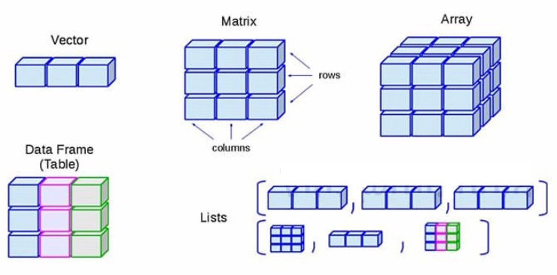
Datenstrukturen in R

Slide 31
Datenstrukturen in R
Vektor: Liste mit gleichen Datentypen
Dataframe: Tabelle mit Vektoren als Spalten
Liste: verschiedene Datentypen
Matrix: Tabelle nur mit gleichen Datentypen
Array: Dreidimensionale Matrix

Slide 32
Dataframes
Zentrales Konzept in R
Struktur: Zeilen für Observationen, Spalten für Attribute
Zugriff auf Spalten über Dollarzeichen ($)

Slide 33
Sitzung 2: Deskriptive Statistik I

Slide 34
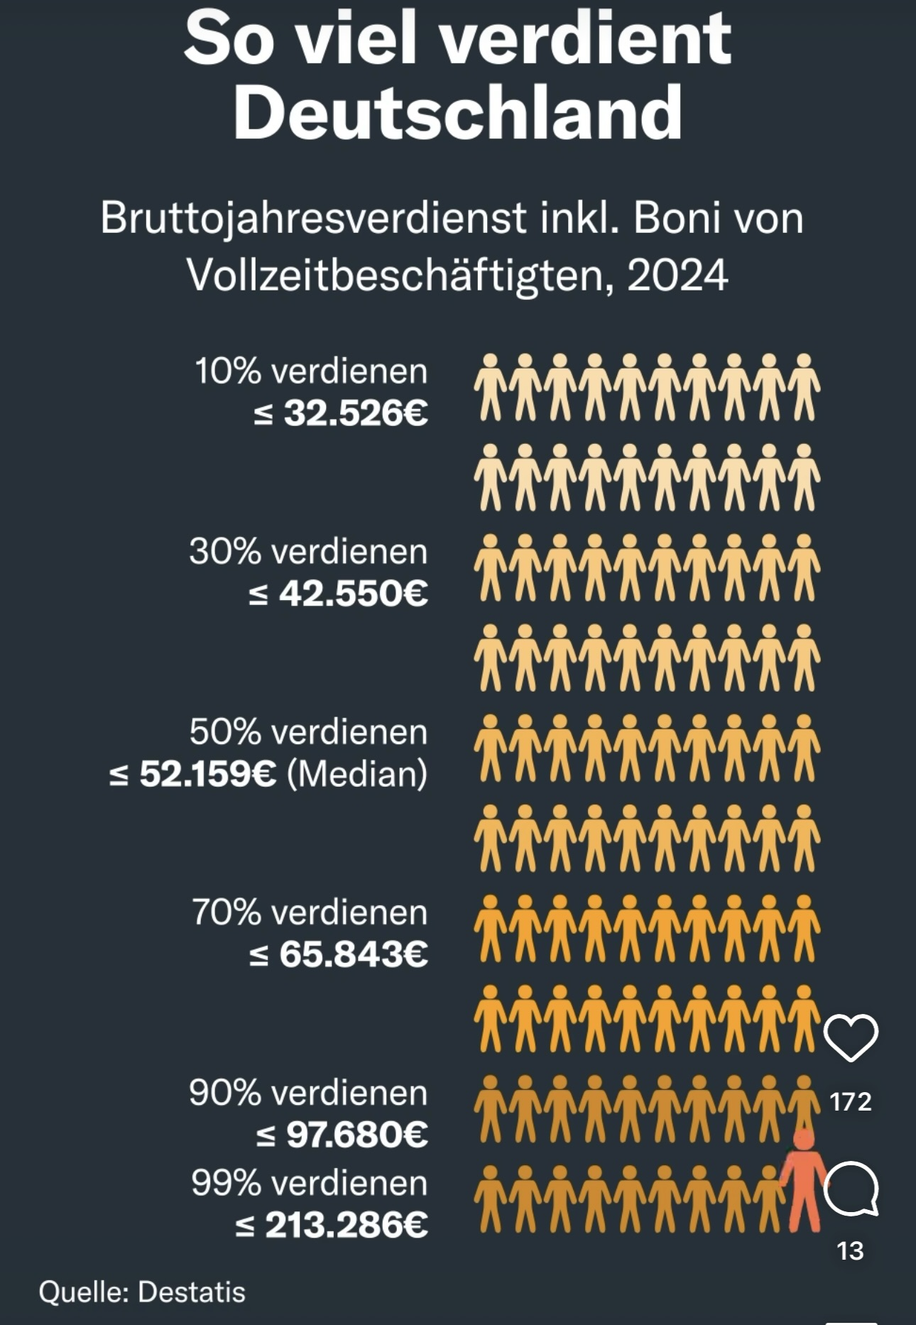
Let’s talk about money

Slide 35
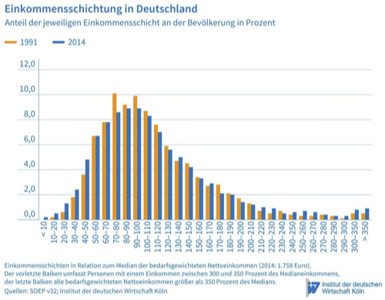
Wie könnte man die Einkommensverteilung beschreiben?

Slide 36
Histogramm
Was: Grafische Darstellung der Häufigkeitsverteilung in Klassen
Bestandteile: X-Achse (Werte), Y-Achse (Häufigkeit), Balken (Klassenhäufigkeit)
Wozu: Schneller Überblick über Datenverteilung und -muster
Interpretation: Form (symmetrisch/schief), Modalität (uni-/multimodal), Ausreißer
Wichtig: Klassenanzahl beeinflusst sichtbare Form
In R: hist(data, breaks = 10)

Slide 37
Warum sind statistische Kennzahlen wichtig?

Slide 38
Daten zusammenfassen und vereinfachen
Reduktion von Komplexität: Große Datenmengen werden durch wenige Werte beschreibbar
Kommunikation: Leichtere Vermittlung von Erkenntnissen an Nicht-Statistiker
Vergleichbarkeit: Unterschiedliche Datensätze werden vergleichbar

Slide 39
Entscheidungsgrundlage in vielen Anwendungsbereichen
Wirtschaft: Grundlage für Investitionsentscheidungen und Marktanalysen
Medizin: Interpretation von Studienergebnissen und diagnostischen Tests
Politik: Faktenbasis für gesellschaftliche und wirtschaftliche Maßnahmen
Wissenschaft: Prüfung von Hypothesen und Interpretation von Experimenten

Slide 40
Typische Anwendungsfälle
Kennzahl | Wichtig für… | Beispielanwendung
Mittelwert | Durchschnittswerte, Summenbetrachtungen | Durchschnittseinkommen einer Region
Median | Typische Werte, robust gegen Ausreißer | Typisches Haushaltseinkommen
Standardabweichung | Streuung, Qualitätskontrolle | Produktionsgenauigkeit in der Fertigung
Quartile/Boxplot | Verteilungsform, Ausreißererkennung | Identifikation von Ungleichheiten
Schiefe/Wölbung | Abweichungen von der Normalverteilung | Risikobewertung im Finanzwesen

Slide 41
Von der Beschreibung zur Inferenz
Deskriptive Statistik als Grundlage für statistische Tests
Möglichkeit der Stichprobenerhebung statt Vollerhebung
Basis für statistische Modellierung und Vorhersagen

Slide 42
Erkennung von Mustern und Besonderheiten
Ausreißer: Potentielle Fehler oder besondere Fälle
Trends: Entwicklungen über Zeit
Gruppenunterschiede: Systematische Variation zwischen Teilgruppen

Slide 43
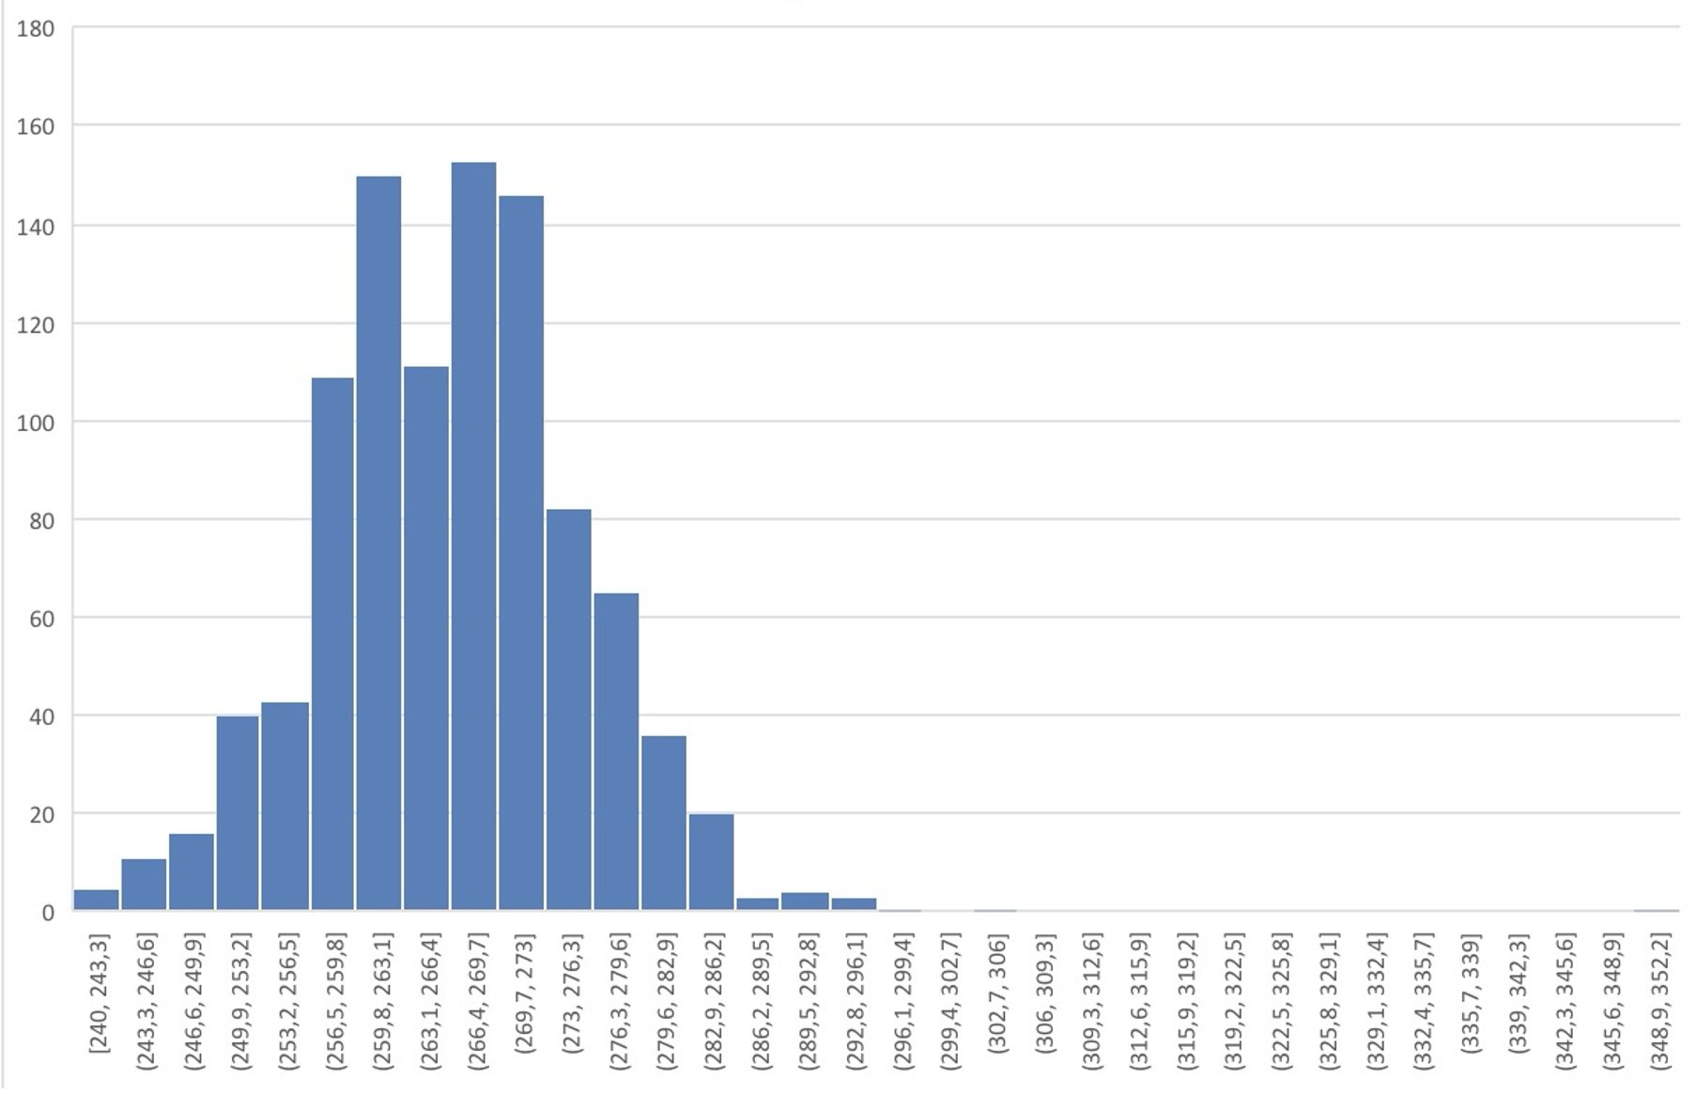
Typisch / ungewöhnlich / unmöglich

Slide 44
Weitere Beispiele
Anwendungsgebiet | Kennzahlen | Nutzen
Medizin | Referenzwerte (z.B. Blutdruck, BMI) | Diagnostik, Risikoeinschätzung
Finanzmarkt | Volatilität (Standardabweichung) | Risikobewertung von Anlagen
Qualitätssicherung | Prozessfähigkeitsindizes (basierend auf σ) | Optimierung von Produktionsprozessen
Sozialforschung | Gini-Koeffizient (basierend auf Verteilung) | Ungleichheitsmaße in der Gesellschaft
Meteorologie | Durchschnittstemperaturen + Extremwerte | Klimaforschung, Wettervorhersage

Slide 45
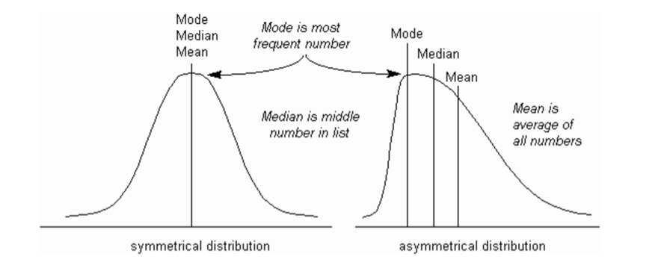
Lagemaße

Slide 46
Lagemaße
Mean bezeichnet das arithmetische Mittel, häufig als „Durchschnitt” bezeichnet: mean()
Neben dem arithmetischen Mittel existieren weitere Mittelwerte, zum Beispiel das geometrische Mittel
Der Median ist weniger anfällig für Ausreißer: median()
Der Modalwert kann auch mit kategorialen Variablen umgehen
In R existiert kein Befehl für den Modalwert ☹

Slide 47

Merke

Slide 48

It really happened

Slide 49

Auch die MOPO…

Slide 50
Streuungsmaße

Slide 51
Spannweite (Range)
Die Spannweite ist der einfachste Streuungsparameter
Berechnung: Maximum - Minimum
Sehr anfällig für Ausreißer
In R: diff(range(data)) oder max(data) - min(data)

Slide 52
Interquartilsabstand (IQR)
Robusteres Streuungsmaß, das Ausreißer besser berücksichtigt
Berechnung: 75%-Quartil minus 25%-Quartil (Q3 - Q1)
Enthält die mittleren 50% der Daten
In R: IQR(data) oder quantile(data, 0.75) - quantile(data, 0.25)

Slide 53
Varianz
Durchschnittliche quadratische Abweichung vom Mittelwert
Berechnung für Grundgesamtheit:
$σ^{2}=\frac{1}{N}\sum_{i=1}^{N}{{\left(x_{i}−μ\right)}^{2}}$
Berechnung für Stichprobe (korrigierte Varianz):
$s^{2}=\frac{1}{n−1}\sum_{i=1}^{n}{{\left(x_{i}−\overset{‾}{x}\right)}^{2}}$
Einheit: Quadrat der Einheit der Ursprungsdaten
In R: var(data)

Slide 54

Standardabweichung

Slide 55
Standardabweichung
Wurzel aus der Varianz: Dieselbe Einheit wie die Ursprungsdaten
Berechnung für Grundgesamtheit:
$σ=\sqrt{\frac{1}{N}\sum_{i=1}^{N}{{\left(x_{i}−μ\right)}^{2}}}$
Berechnung für Stichprobe:
$s=\sqrt{\frac{1}{n−1}\sum_{i=1}^{n}{{\left(x_{i}−\overset{‾}{x}\right)}^{2}}}$
In R: sd(data)

Slide 56
Interpretation der Standardabweichung im Kontext der Normalverteilung
Bei normalverteilten Daten liegen ca. 68% der Werte innerhalb von μ ± σ (Mittelwert ± 1 Standardabweichung)
Ca. 95% der Werte liegen innerhalb von μ ± 2σ
Ca. 99,7% der Werte liegen innerhalb von μ ± 3σ (“Drei-Sigma-Regel”)

Slide 57
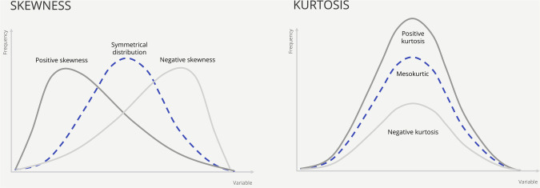
Formparameter

Slide 58
Schiefe (Skewness)
Misst die Asymmetrie einer Verteilung
Positive Schiefe: rechtsschiefe Verteilung (längerer “Schwanz” nach rechts)
Negative Schiefe: linksschiefe Verteilung (längerer “Schwanz” nach links)
Schiefe von 0: symmetrische Verteilung (z.B. Normalverteilung)
In R: skewness(data) aus dem Paket moments oder e1071

Slide 59
Wölbung (Kurtosis)
Misst die “Spitzheit” bzw. “Flachheit” einer Verteilung
Normalverteilung hat eine Kurtosis von 3 (manchmal als Exzess-Kurtosis = 0 dargestellt)
Hohe Kurtosis (>3): spitze Verteilung mit “schweren Enden” (mehr Extremwerte)
Niedrige Kurtosis (<3): flache Verteilung mit “leichten Enden” (weniger Extremwerte)
In R: kurtosis(data) aus dem Paket moments oder e1071

Slide 60
Positionskennwerte

Slide 61
Quantile und Perzentile
Teile die Daten in gleich große Teile
Median = 0,5-Quantil (50%-Perzentil)
Quartile teilen die Daten in vier gleiche Teile:
Q1 = 0,25-Quantil (25%-Perzentil)
Q2 = 0,5-Quantil (50%-Perzentil) = Median
Q3 = 0,75-Quantil (75%-Perzentil)
In R: quantile(data, probs = c(0.25, 0.5, 0.75)) für Quartile

Slide 62
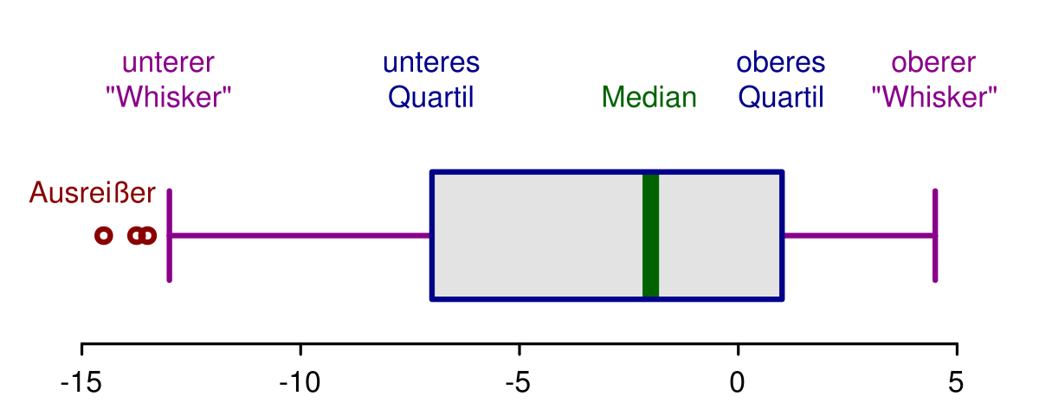
Boxplot

Slide 63
Boxplot
Visuelle Darstellung von Quartilen und Ausreißern
Box: Interquartilsabstand (IQR) von Q1 bis Q3
Mittellinie: Median (Q2)
Whiskers: Typischerweise bis max. 1,5 × IQR von der Box
Punkte außerhalb der Whiskers: potenzielle Ausreißer
In R: boxplot(data)
#

Slide 64
Wie macht man das in R?
Kennzahl | R‑Befehl | Kurzbeschreibung
Mittelwert | mean(data) | Durchschnitt aller Werte
Median | median(data) | Zentralwert (50 %-Quantil)
Minimum | min(data) | Kleinster Wert
Maximum | max(data) | Größter Wert
Spannweite | diff(range(data)) | Abstand = Max − Min
Standardabweichung | sd(data) | Ø‑Abweichung vom Mittelwert
Varianz | var(data) | Quadrat der Standardabweichung
Schiefe | skewness(data) (moments/e1071) | Asymmetrie der Verteilung
Wölbung (Kurtosis) | kurtosis(data) (moments/e1071) | “Spitzheit” der Verteilung
Quantile | quantile(data, c(.25,.5,.75)) | 25 %, 50 %, 75 %-Werte (Quartile)

Slide 65
Übung mit dem Datensatz iris
Kennzahl | R‑Befehl | Kurzbeschreibung
Mittelwert | mean(data) | Durchschnitt aller Werte
Median | median(data) | Zentralwert (50 %-Quantil)
Minimum | min(data) | Kleinster Wert
Maximum | max(data) | Größter Wert
Spannweite | diff(range(data)) | Abstand = Max − Min
Standardabweichung | sd(data) | Ø‑Abweichung vom Mittelwert
Varianz | var(data) | Quadrat der Standardabweichung

Slide 66
Sitzung 3: Deskriptive Statistik II & Datenmanipulation

Slide 67

Typischer Ablauf

Slide 68
Tidyverse
Das Tidyverse-Paket von Hadley Wickham
Code the way you think
Enthält Packages wie dplyr und readr

Slide 69
Packages installieren und laden
Packages als Erweiterungen zu base R
Installation über Tools => Install Packages
Laden über library(NAME)
tidyverse und nycflights23

Slide 70
Rohdaten transformieren und zusammenfassen
Beschreiben Sie die Schritte, um eine Tüte Gummibärchen nach Farben zu sortieren

Slide 71
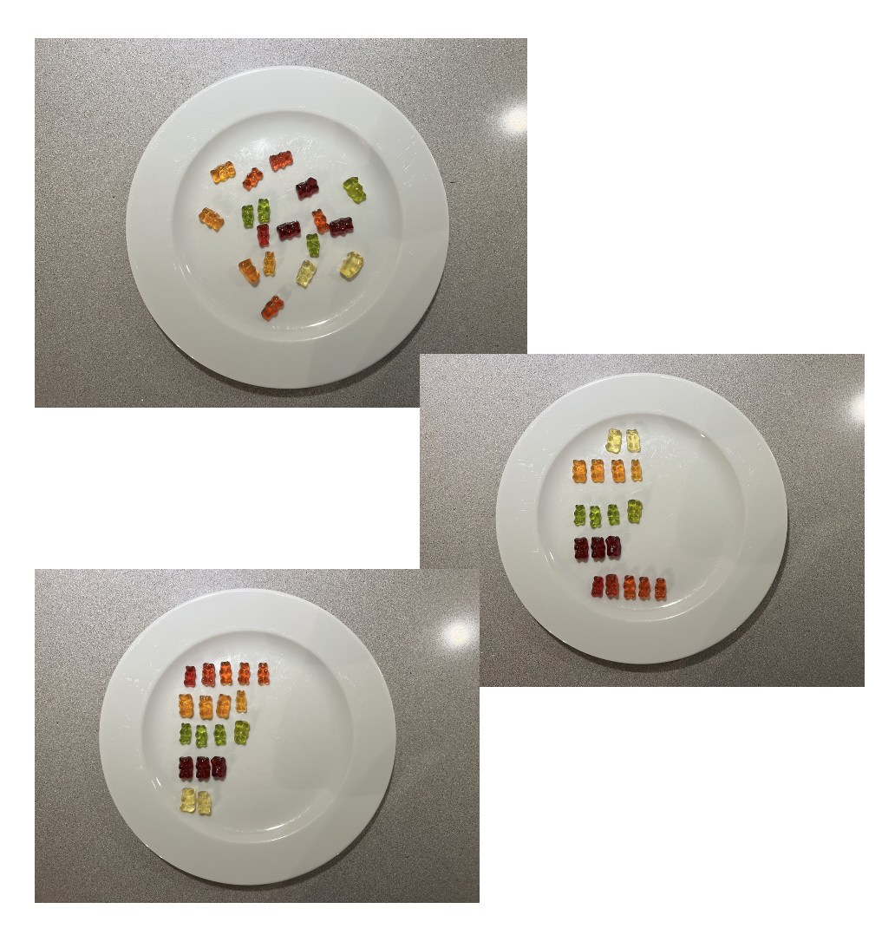
Rohdaten transformieren und zusammenfassen

Slide 72
Öffne die Gummibärchentüte
Gruppiere die Gummibärchen nach Farbe
Zähle die Gummibärchen pro Farbe durch
Zugabe: Sortiere absteigend nach Häufigkeit

Slide 73
Rohdaten transformieren und zusammenfassen
Gummibärchentüte %>% group_by(farbe) %>% summarize(Anzahl = n()) %>% arrange(desc(Anzahl))

Slide 74
Typische Funktionen in Tidyverse
group_by(): Gruppieren nach Variablen
select(): Spalten auswählen
filter(): Zeilen nach Werten filtern
mutate(): Variablen erstellen oder modifizieren
summarise(): Mehrere Werte zu einem Ergebnis reduzieren
arrange(): Sortierung ändern

Slide 75
Ausprobieren mit nycflights23
5 Datensätze
flights
planes
airlines
airports
weather

Slide 76
Demo

Slide 77
Typische Fehler
Package nicht geladen
Pipe-Symbol falsch verwendet
Unvollständige Code-Chunks

Slide 78
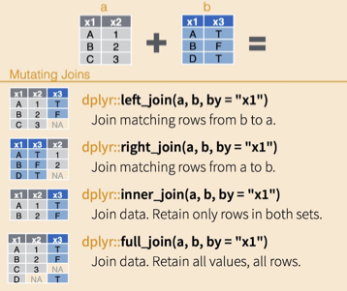
Datensätze miteinander verbinden

Slide 79
Daten lesen und schreiben
Dateiformate: CSV, JSON, ARFF, Excel, Parquet, u.a.
Was sind die Vor- und Nachteile der Formate?
Import-Beispiele

Slide 80
Pro-Tipp
Importzeile aus Code Preview kopieren und ins Notebook kopieren
library ignorieren (haben wir schon mit dem Tidyverse importiert)
View(gadata) ignorieren (nervt nur)

Slide 81
Sitzung 4: Datenvisualisierung

Slide 82
Warum Datenvisualisierung?
The greatest value of a picture is when it forces us to notice what we never expected to see. (John Tukey)

Slide 83
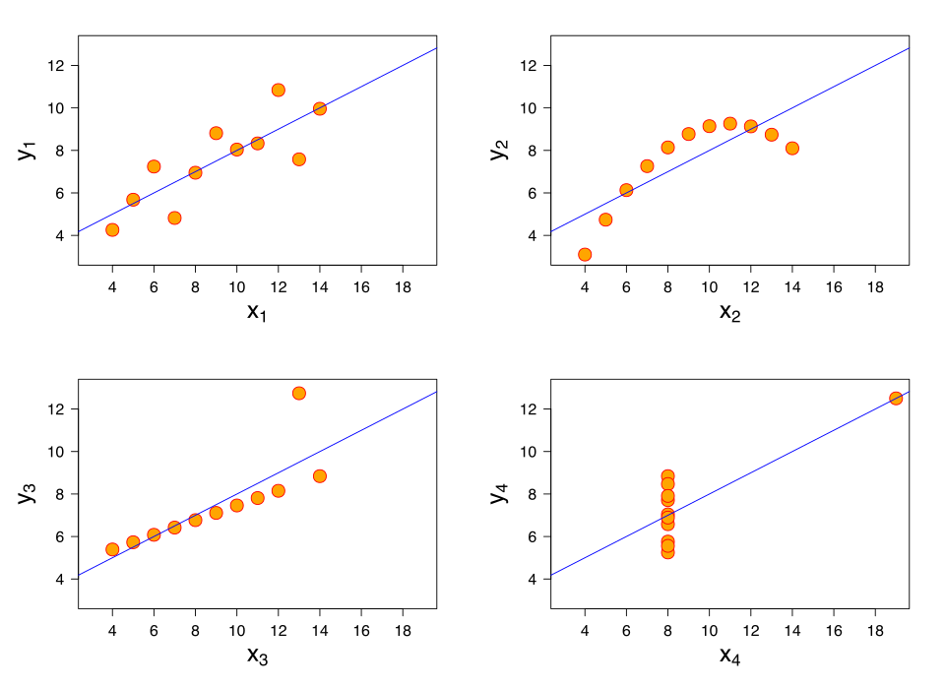
Warum Datenvisualisierung, Teil 2

Slide 84
5 wichtige Schritte
Was ist der Kontext?
An wen wird kommuniziert?
Was soll der Empfänger wissen oder tun?
Welche Daten sind vorhanden, um den Case zu untermauern?

Slide 85
5 wichtige Schritte
Welche ist das passendste Visualierung?
Ein oder zwei Zahlen, die im Fokus stehen? => Text!
Liniendiagramme für continuous data
Säulendiagramme für kategoriale Daten, müssen bei 0 anfangen
Die Beziehungen der Daten untereinander bestimmen die Visualisierung, sofern Sie mehr als eine Variable haben
Vermeiden Sie Tortendiagramme, Donuts, 3D, zweite Y-Achsen

Slide 86
5 wichtige Schritte
Entfernen Sie „Clutter”
Entfernen Sie alles, das keinen informativen Mehrwert hat (z.B. Farben für die Ästhetik)
Arbeiten Sie mit freiem Raum

Slide 87
5 wichtige Schritte
Fokussieren Sie die Aufmerksamkeit, wo Sie hin soll
Größe, Position und, ja, manchmal auch Farbe nutzen um zu signalisieren, was wichtig ist
Wohin gehen die Augen?

Slide 88
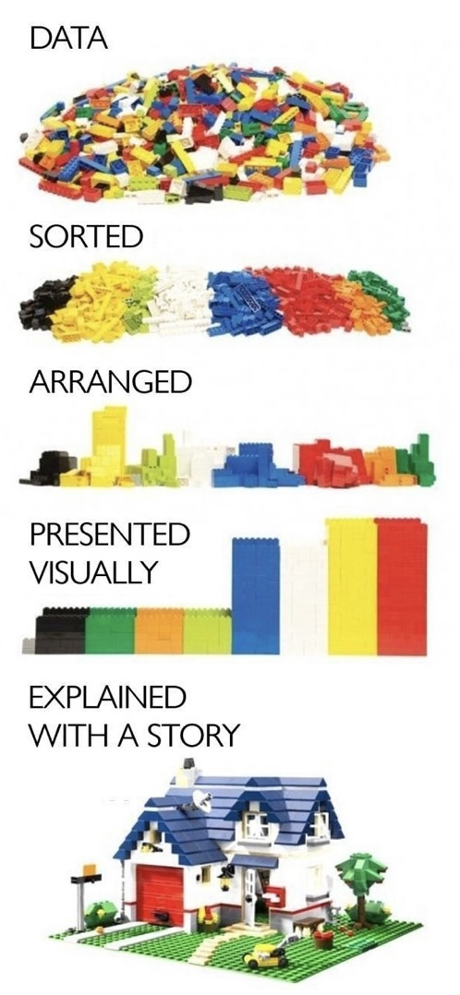
5 wichtige Schritte
Nutzen Sie Storytelling
Niemand will einfach nur Auflistungen von Zahlen und Diagrammen sehen.
Schreiben Sie einen Plot. Anfang, eventuell sogar einen Twist, und ein Ende mit Call to Action (in der Wissenschaft reicht eine Diskussion ☺)
Bitte arbeiten Sie nicht einfach nur mechanisch alles ab, was Sie können.

Slide 89
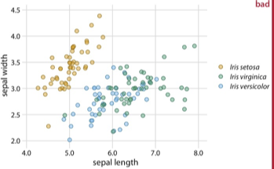
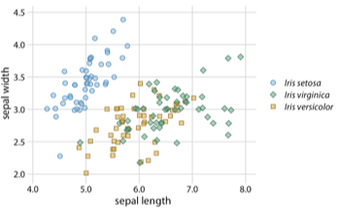
Redundant Coding

Slide 90
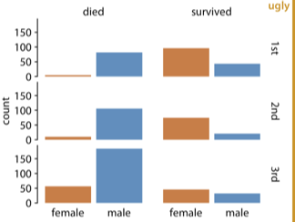
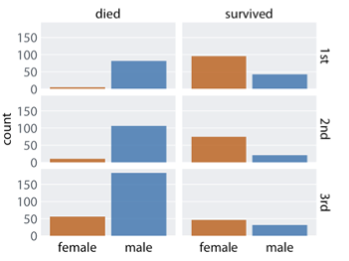
Weißer Space ist gut… aber nicht zu viel!

Slide 91
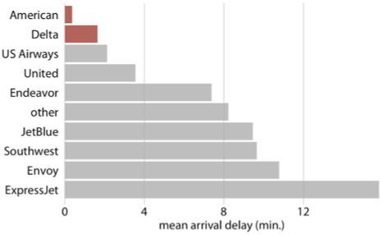
Highlighting

Slide 92
Hatten wir diese Frage nicht schon mal?

Slide 93
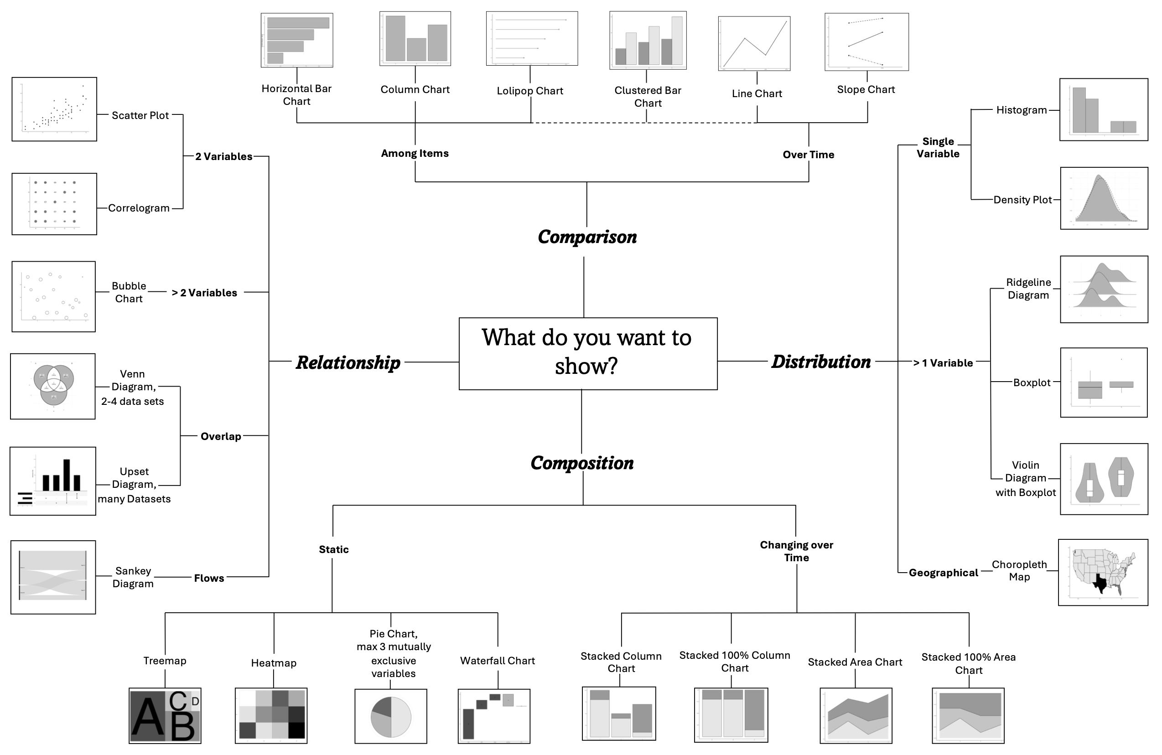
Wie identifiziert man das richtige Diagramm?

Slide 94
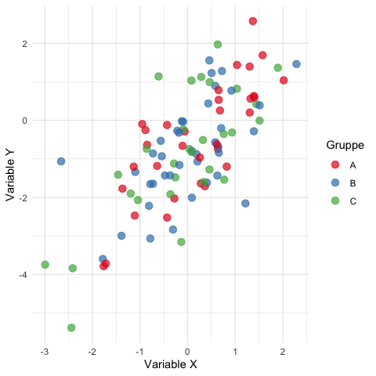
Scatter Plot / Streudiagramm
Zeigt Beziehung zwischen zwei kontinuierlichen Variablen
Jeder Punkt = eine Beobachtung
Erkennt Muster, Cluster, Ausreißer und Korrelationen
Benötigt numerische X/Y-Achsen
Dritte Dimension durch Punktgröße/Farbe möglich

Slide 95
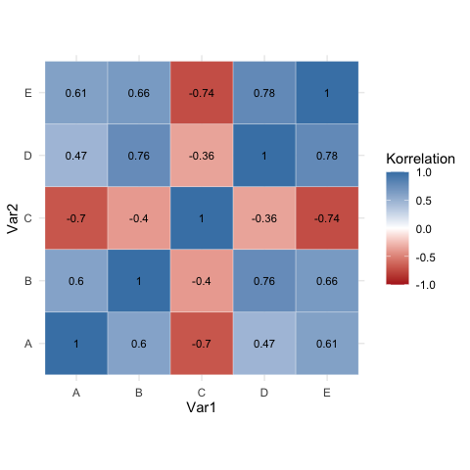
Korrelationsmatrix
Zeigt Korrelationsstärke zwischen Variablen
Farbe/Größe visualisiert Richtung und Stärke
Unterscheidet klar positive/negative Korrelationen
Identifiziert Muster und redundante Variablen
Essentiell für explorative Datenanalyse

Slide 96
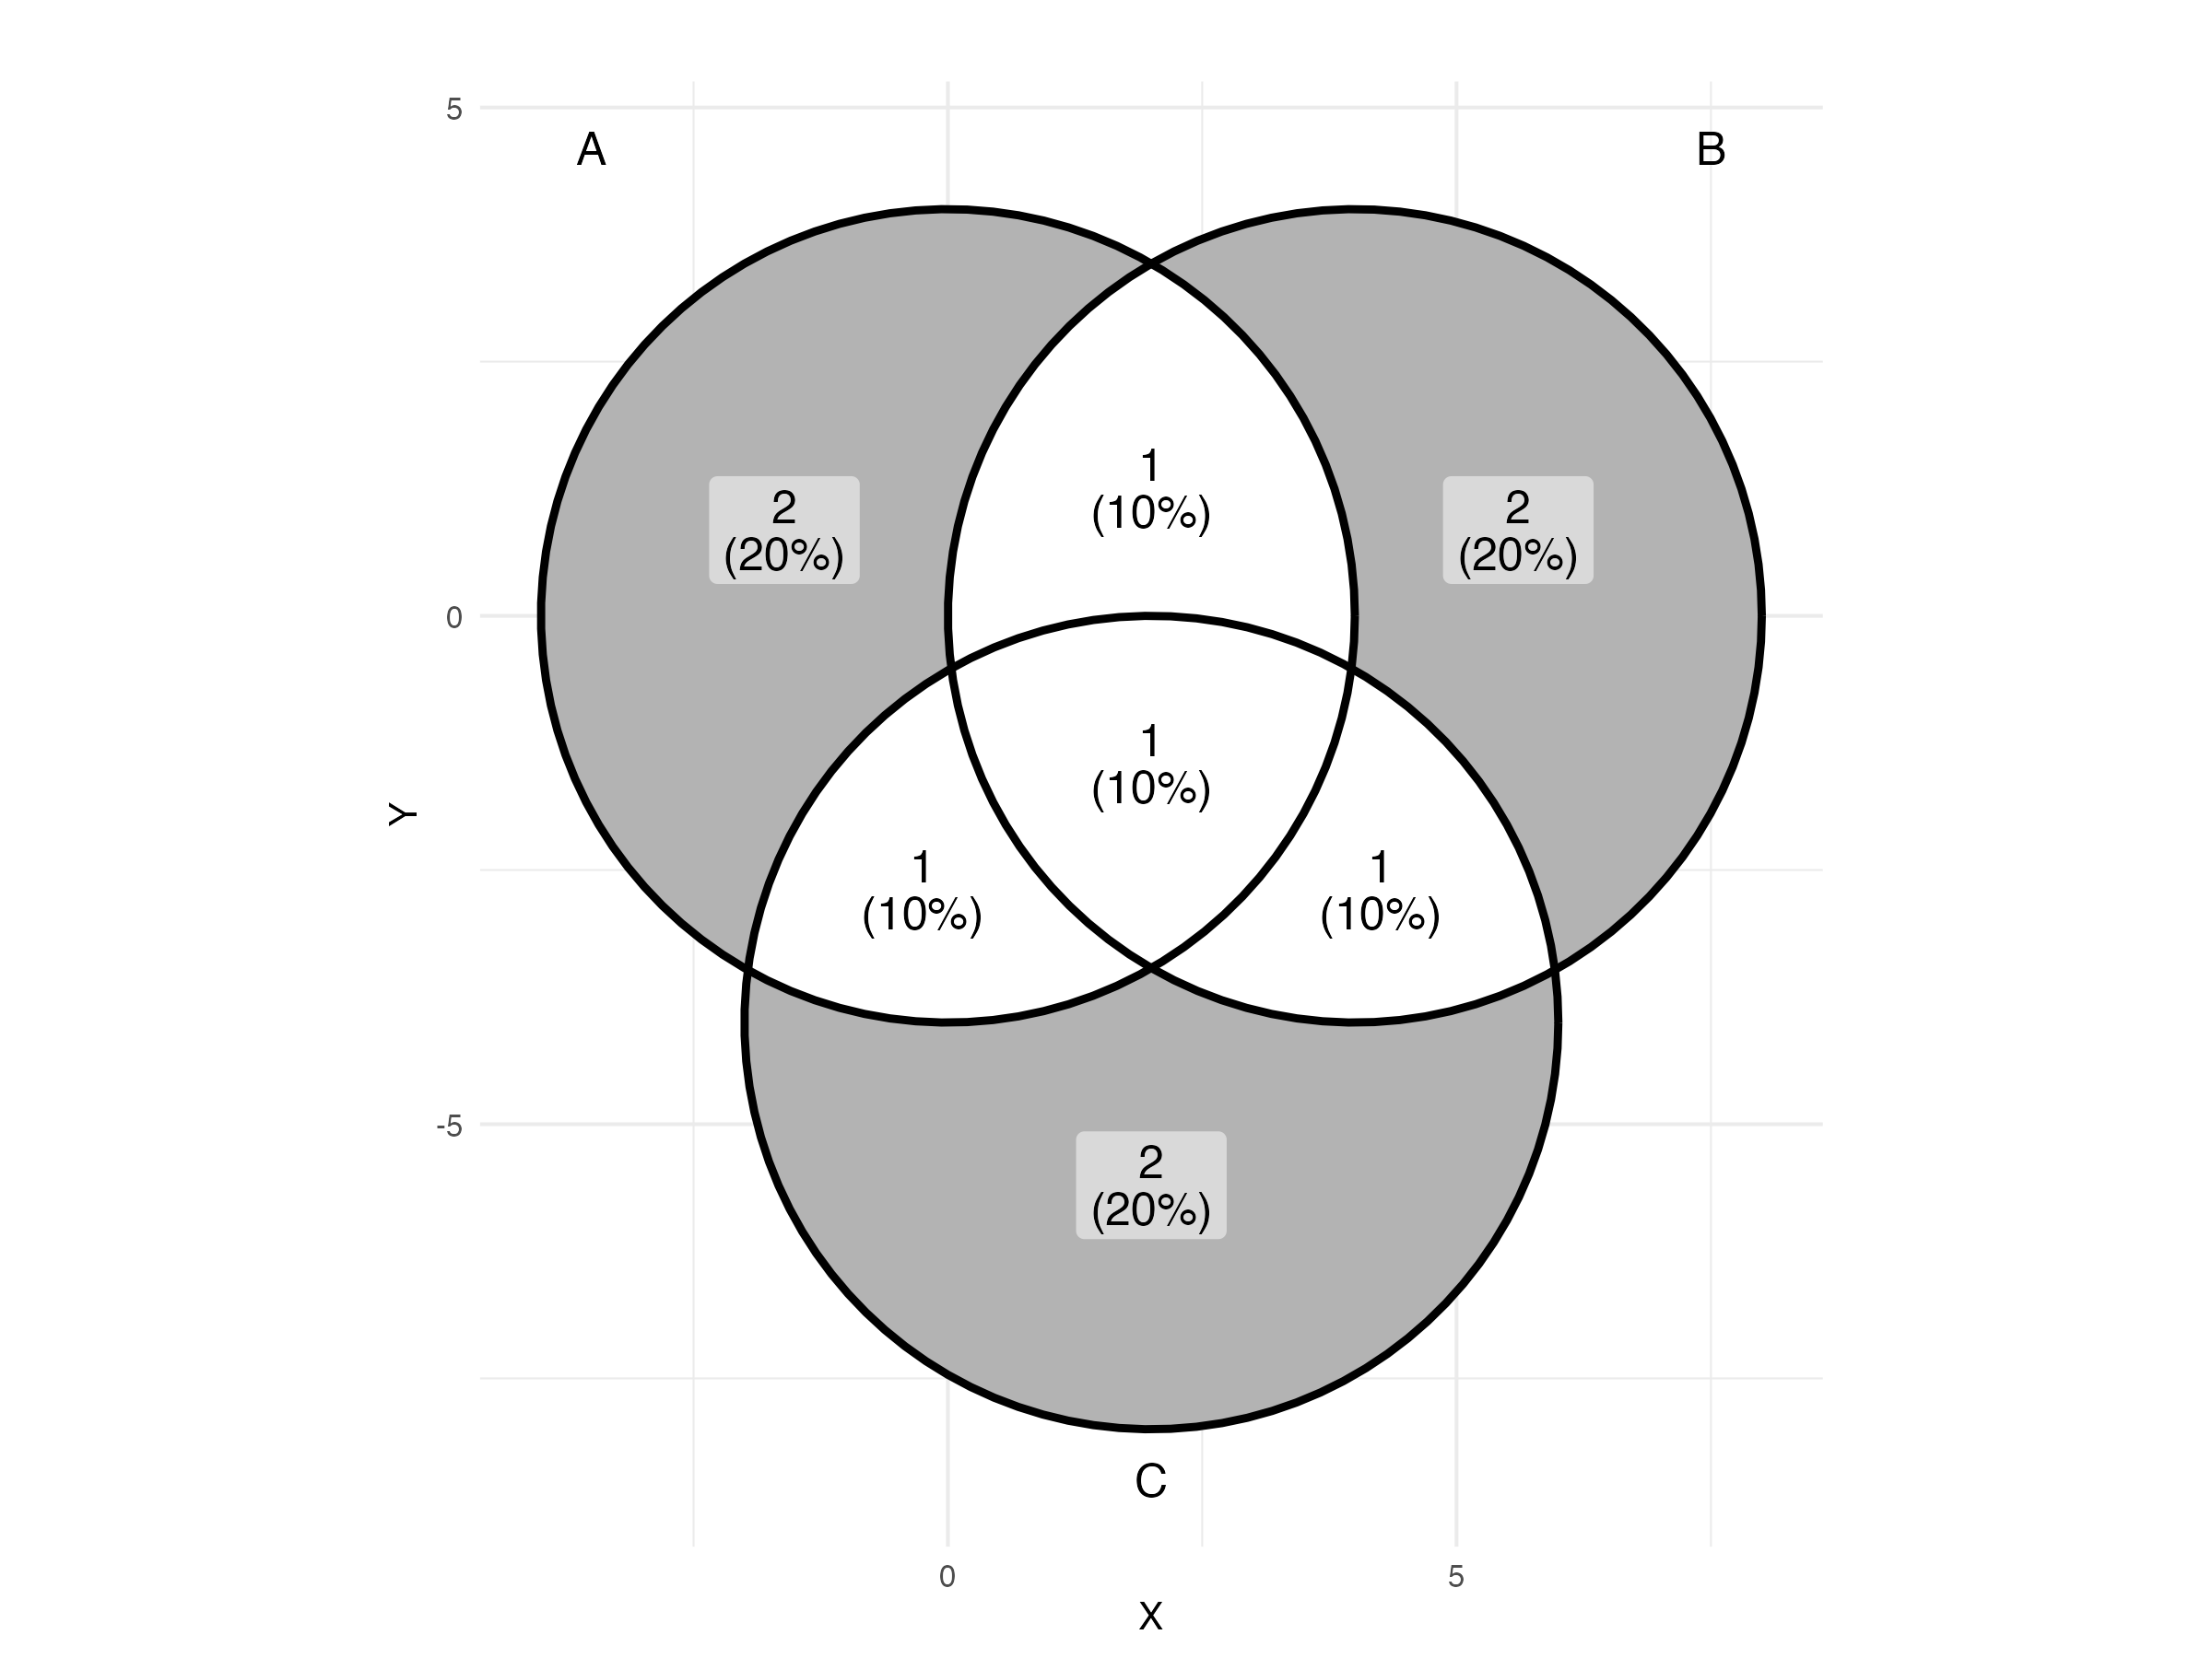
Venn-Diagramm
Zeigt gemeinsame und einzigartige Elemente
Überschneidungen visualisieren Gemeinsamkeiten
Ideal für Vergleich von Kategorien/Merkmalen
Funktioniert am besten mit 2-3 Gruppen
Wird mit mehr als 5 Gruppen unübersichtlich

Slide 97
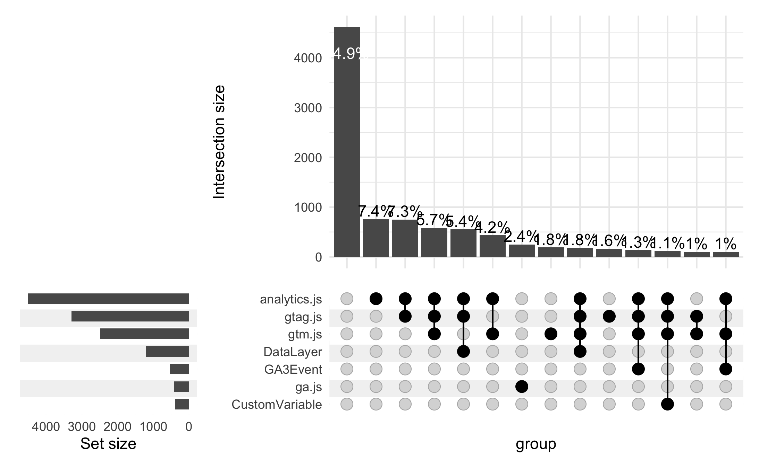
UpSet Diagram
Alternative für komplexe Überschneidungen
Skalierbarer als klassische Venn-Diagramme
Balken visualisieren Überschneidungsgrößen
Punkte zeigen beteiligte Mengen
Ideal für 4+ Gruppen/komplexe Beziehungen

Slide 98
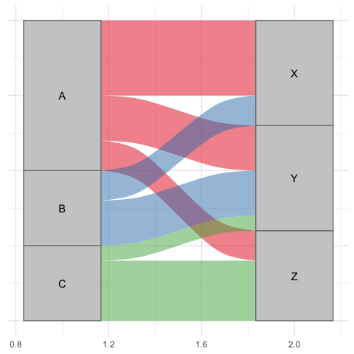
Sankey Diagram
Visualisiert Flüsse zwischen Kategorien
Pfeilbreite zeigt Volumen/Wert
Ideal für Verteilungen und Prozesse
Zeigt Herkunft und Ziel von Ressourcen
Verdeutlicht Proportionen über mehrere Stufen

Slide 99
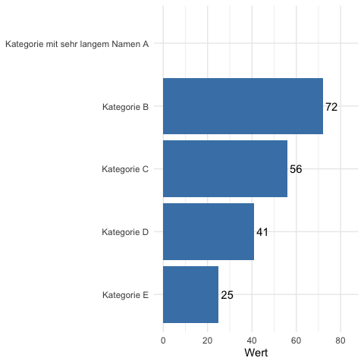
Horizontal Bar Chart
Vergleicht Werte über Kategorien hinweg
Horizontale Anordnung für bessere Lesbarkeit
Ideal für lange Namen oder viele Kategorien
Perfekt für Rankings und Wertvergleiche
Einfach und übersichtlich

Slide 100
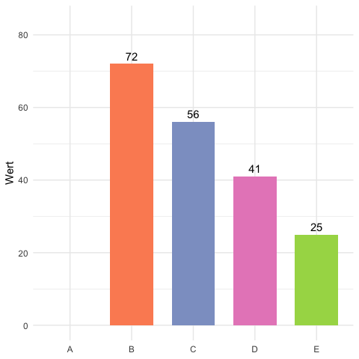
Column Chart
Vergleicht Werte mit vertikalen Balken
Ideal für Ranking und Leistungsvergleiche
Funktioniert gut mit wenigen, klaren Kategorien
Kurze, lesbare Beschriftungen bevorzugen
Konsistente Nullbasislinie für faire Vergleiche

Slide 101
Vergleich: Horizontal vs. Vertical Bar Charts
Feature | Horizontal | Vertical
Best for | Long category labels, many items | Time-based or logical progression
Readability | Easier when labels are long | Requires rotation for long labels
Use case | Rankings, survey responses | Trends over time, grouped comparisons
Scan direction | Left to right | Bottom to top
Visual space | Efficient for many categories | Better for fewer, high-impact bars

Slide 102
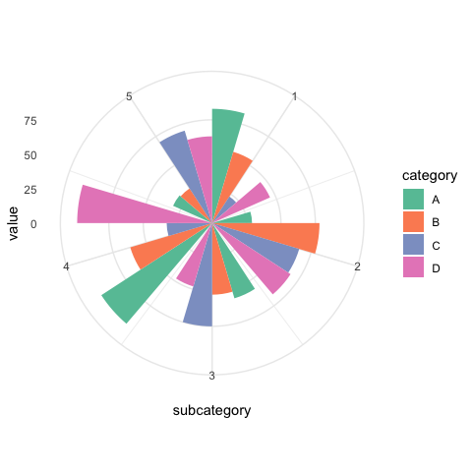
Circular Bar Plot
Kreisförmige Darstellung von Werten mit Kategorien
Farbcodierung zeigt Gruppenzugehörigkeit
Kompakte Darstellung von Mustern und Beziehungen
Ideal für visuelles Storytelling
Beschriftungen sparsam und deutlich halten

Slide 103
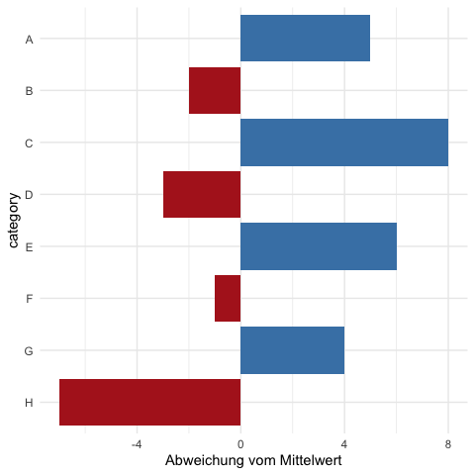
Diverging Bars
Zeigt Abweichungen in zwei Richtungen
Links/rechts von zentraler Basislinie
Ideal für Kontraste (positiv/negativ)
Zeigt Gleichgewicht vs. Ungleichgewicht
Gut für normalisierte Werte oder Z-Scores

Slide 104
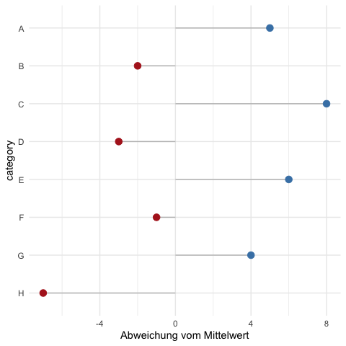
Diverging Lollipop Chart
Elegantere Alternative zu Diverging Bars
Nutzt Punkte statt Balken (weniger Tinte)
Zeigt Richtung und Magnitude effektiv
Ideal wenn genaue Werte sekundär sind
Besonders gut für Präsentationen

Slide 105
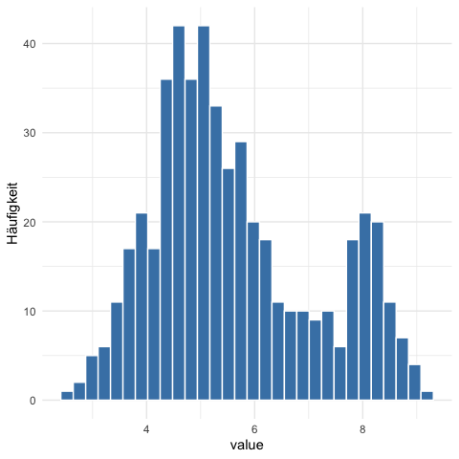
Histogram
Zeigt Verteilung numerischer Daten in Bins
Balken zeigen Häufigkeiten in Wertebereichen
Erkennt Schiefe, Streuung und Ausreißer
Zeigt Modi und Clustering in Daten
Berührende Balken betonen Kontinuität

Slide 106
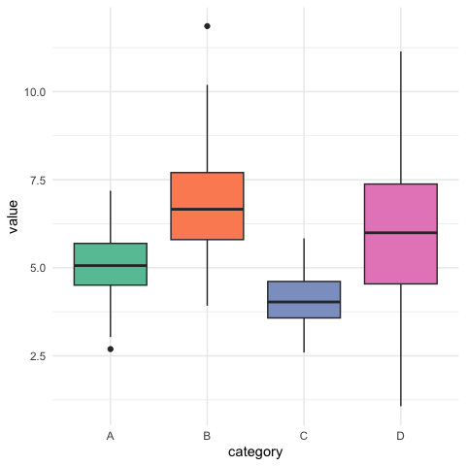
Boxplots
Zeigt Minimum, Quartile und Median
Kompakte Darstellung von Verteilungen
Hebt Streuung und Ausreißer hervor
Ideal zum Kategorienvergleich
Kann für Laien schwer verständlich sein

Slide 107
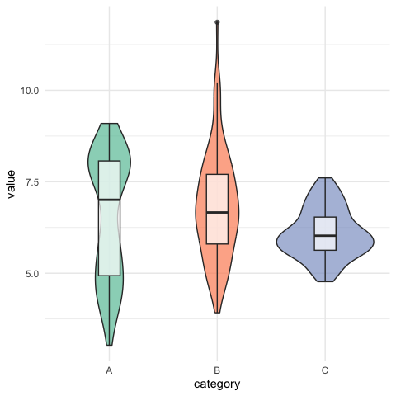
Boxplots mit Violin Plot
Kombiniert Boxplot mit Dichteverteilung
Zeigt Form, Streuung und zentrale Tendenz
Ideal für Gruppenvergleiche
Verdeutlicht Schiefe und Multimodalität
Informationsreichere Alternative zum Boxplot

Slide 108
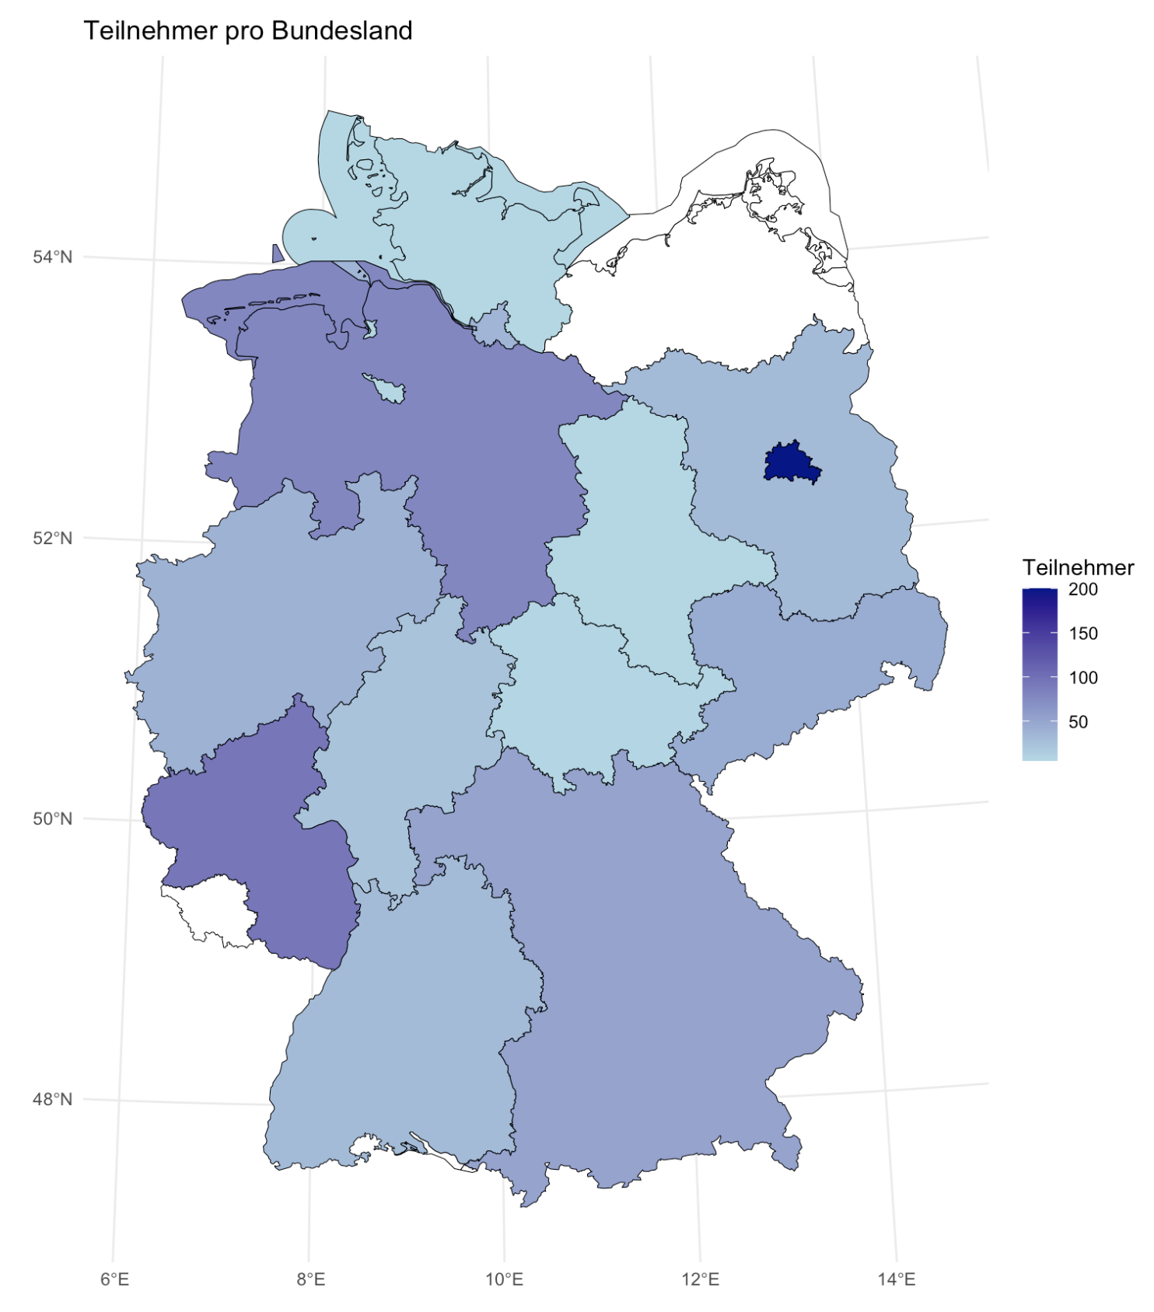
Choropleth Map
Färbt Regionen basierend auf Datenwerten
Zeigt räumliche Muster und Unterschiede
Gut für Verhältnisse und Prozentsätze
Nutze normalisierte Daten (pro Kopf, %)
Vorsicht bei großen Flächenunterschieden

Slide 109
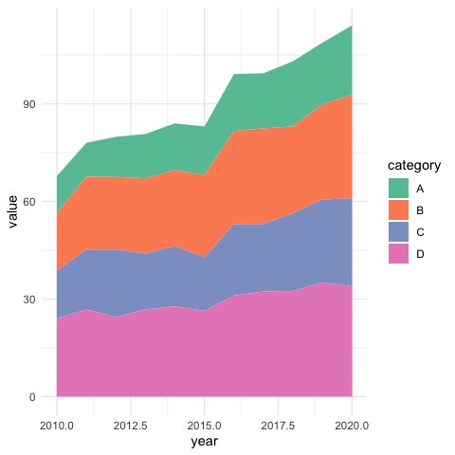
Stacked Area Chart
Zeigt Kategorienbeiträge im Zeitverlauf
Gestapelte Schichten zeigen Gesamtsumme
Gut für Wachstum und Anteile
Funktioniert am besten mit wenigen Kategorien
Einzelsegmentvergleich schwierig

Slide 110
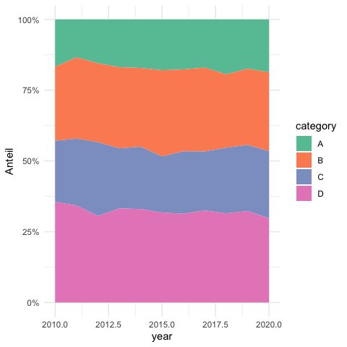
Stacked 100% Area Chart
Zeigt relative Anteile, nicht absolute Werte
Verfolgt Änderungen von Kategorienanteilen
Summe immer 100% für leichte Vergleichbarkeit
Fokus auf Zusammensetzung, nicht Wachstum
Absolute Trends gehen verloren

Slide 111
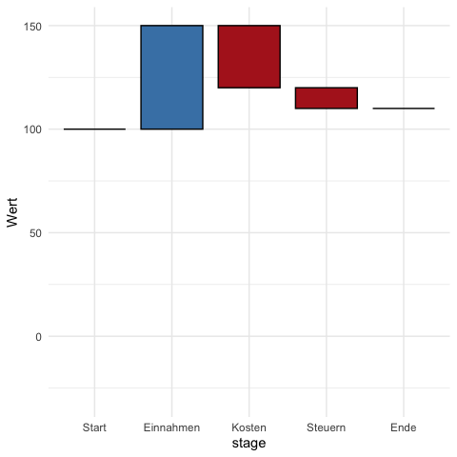
Waterfall Diagram
Zeigt Beiträge zu einer Gesamtsumme
Visualisiert Zu- und Abnahmen über Kategorien
Hebt schrittweise Veränderungen hervor
Ideal für Gewinn- oder Budgetanalysen
Zeigt Faktoren für das Endergebnis

Slide 112
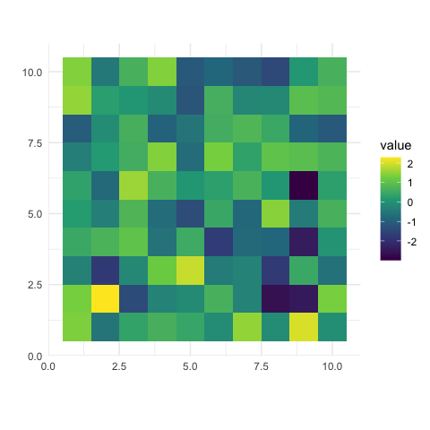
Heatmap
Nutzt Farbintensität für Matrixwerte
Zeigt Muster, Cluster und Anomalien
Gut für Korrelationen und Zeitreihen
Einfach zu überblicken, weniger präzise
Farbskala entscheidend für Interpretation

Slide 113
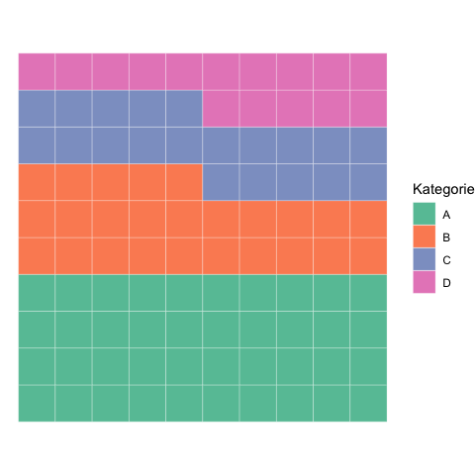
Square Area Chart
Zeigt Anteile mit gleichgroßen Quadraten
Typisch: 1 Quadrat = 1% (10×10-Raster)
Ideal für einfache Proportionsdarstellung
Leicht lesbar und ansprechend
Am besten mit wenigen Kategorien

Slide 114
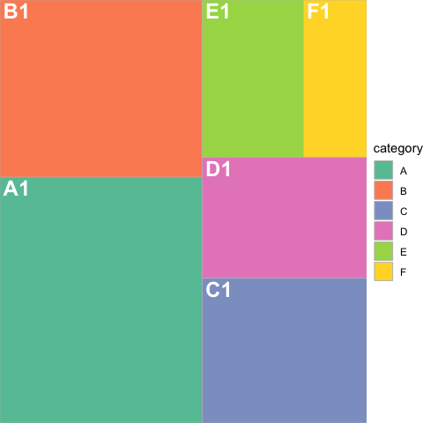
Treemap
Zeigt Teil-Ganzes-Beziehungen mit Rechtecken
Größe entspricht dem Wert (Umsatz, Anzahl)
Visualisiert Hierarchien und Gruppierungen
Gut für Proportionsvergleiche
Vorsicht bei zu vielen kleinen Elementen

Slide 115
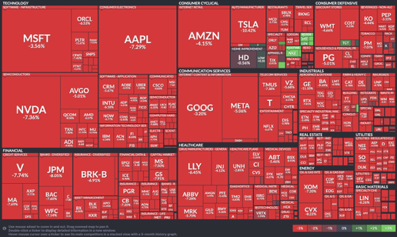
Treemap

Slide 116
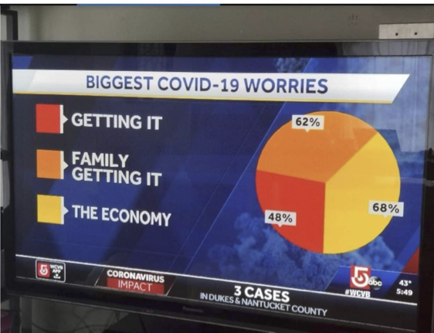
Nein, Sie verwenden bitte keine Pie Charts!

Slide 117
Datenvisualisierung mit ggplot2
Base Plot vs. ggplot2
Grammar of Graphics
geom_point(), geom_histogram(), geom_boxplot()
Ästhetiken: Farbe, Form, Gruppierung

Slide 118
Sitzung 5: Wahrscheinlichkeiten & Verteilungen

Slide 119
Wahrscheinlichkeiten & Verteilungen
Intuitive Einführung in Zufall & Normalverteilung
Laplace, Simulation, rnorm(), dnorm()
Visualisierung von Wahrscheinlichkeitsdichte

Slide 120
Zentrale Grenzwertsätze
Warum Mittelwerte normalverteilt sind
Simulationen mit replicate(), mean()
Stichprobenverteilungen

Slide 121
Sitzung 6: Einführung in die Inferenzstatistik

Slide 122
Klassische Statistische Inferenz
Konzepte der Nullhypothese und Alternativhypothese
Placebos und Behandlungsgruppen in Experimenten
Randomisierung

Slide 123
Hypothesen
H0: Nullhypothese
H1: Alternativhypothese
Isolierbarkeit des Untersuchungsgegenstands
Arbeit mit Stichproben statt Grundgesamtheit

Slide 124
Der Mittelwert einer Stichprobe
Stichprobenverteilung des Mittelwerts
Central Limit Theorem
Unsicherheiten in der Schätzung

Slide 125
Konfidenzintervalle
Unsicherheiten abschätzen
Konfidenzintervall mit t.test()
Visualisierung von CI über Punkteschätzungen

Slide 126
Hypothesentests
Testlogik verstehen
Null- und Alternativhypothese
Fehler 1. & 2. Art
Signifikanzniveau, p-Wert

Slide 127
Experimente - Die Statistik-Pille
# - Mit dieser Pille schreiben Sie garantiert bessere Noten! Aber wie finden wir das heraus? - Experimentaufbau mit Test- und Kontrollgruppe - Blindtest versus Doppelblindtest

Slide 128
Sitzung 7: t-Tests

Slide 129
Historischer Hintergrund
Entwicklung durch William Sealy Gosset (unter Pseudonym “Student”)
Ursprüngliche Anwendung in der Brauerei Guinness
Evolution von “Student’s t-Test” zu modernen Varianten
Notes:
William Sealy Gosset: Entwickelte den t-Test 1908, während er bei der Guinness-Brauerei arbeitete. Da Guinness Mitarbeitern nicht erlaubte, zu publizieren, veröffentlichte er unter dem Pseudonym “Student”.
Ursprüngliche Anwendung: Gosset brauchte eine Methode, um die Qualität von Brauerei-Rohstoffen mit kleinen Stichproben zu testen.
Evolution: Vom ursprünglichen “Student’s t-Test” haben sich verschiedene Varianten entwickelt, um unterschiedlichen Forschungsfragen gerecht zu werden.

Slide 130
Theoretische Grundlagen
t-Verteilung
Freiheitsgrade
Unterschied zur Normalverteilung
Zentraler Grenzwertsatz
Notes:
t-Verteilung: Eine kontinuierliche Wahrscheinlichkeitsverteilung, die der Normalverteilung ähnelt, aber breitere “Schwänze” hat, was sie für kleine Stichproben geeigneter macht.
Freiheitsgrade: Bestimmen die Form der t-Verteilung. Bei großen Freiheitsgraden nähert sich die t-Verteilung der Normalverteilung an.
Unterschied zur Normalverteilung: Die t-Verteilung berücksichtigt die zusätzliche Unsicherheit, die durch die Schätzung der Populationsvarianz aus einer kleinen Stichprobe entsteht.
Zentraler Grenzwertsatz: Erklärt, warum wir den t-Test auch bei nicht perfekt normalverteilten Daten anwenden können, wenn die Stichprobe groß genug ist.

Slide 131
Arten von t-Tests
Einstichproben-t-Test
Zweistichproben-t-Test (unabhängig)
Gepaarter t-Test (abhängig)
Welch-Test (ungleiche Varianzen)
Notes:
Einstichproben-t-Test: Vergleicht den Mittelwert einer Stichprobe mit einem bekannten oder hypothetischen Wert.
Zweistichproben-t-Test (unabhängig): Vergleicht die Mittelwerte zweier unabhängiger Gruppen.
Gepaarter t-Test (abhängig): Vergleicht Mittelwerte von zwei verbundenen Messungen (z.B. vorher-nachher).
Welch-Test: Modifikation des t-Tests für den Fall ungleicher Varianzen, was eine häufige Verletzung der Annahmen des klassischen t-Tests ist.

Slide 132
Voraussetzungen
Normalverteilung
Varianzhomogenität (bei unabhängigem t-Test)
Unabhängigkeit der Beobachtungen
Skalenniveau der Daten
Notes:
Normalverteilung: Die Daten sollten annähernd normalverteilt sein. Bei großen Stichproben (n > 30) ist der Test robust gegenüber Verletzungen dieser Annahme.
Varianzhomogenität: Bei unabhängigem t-Test sollten beide Gruppen ähnliche Varianzen aufweisen, sonst sollte der Welch-Test verwendet werden.
Unabhängigkeit der Beobachtungen: Die Daten sollten nicht durch Messwiederholungen oder Clustering beeinflusst sein (außer beim gepaarten t-Test).
Skalenniveau der Daten: Die abhängige Variable sollte metrisch sein (Intervall- oder Verhältnisskala).

Slide 133
Hypothesenbildung
Nullhypothese (H₀)
Alternativhypothese (H₁)
Gerichtete vs. ungerichtete Hypothesen
Fehler 1. und 2. Art
Notes:
Nullhypothese (H₀): Typischerweise, dass kein Unterschied zwischen den Gruppen besteht oder der Stichprobenmittelwert dem Populationsmittelwert entspricht.
Alternativhypothese (H₁): Die Gegenposition zur Nullhypothese, z.B. dass ein Unterschied existiert.
Gerichtete vs. ungerichtete Hypothesen: Ungerichtete testen auf generelle Unterschiede (≠), gerichtete auf spezifische Richtungen (< oder >).
Fehler 1. und 2. Art: Typ-I-Fehler = fälschliche Ablehnung der Nullhypothese (α); Typ-II-Fehler = fälschliche Beibehaltung der Nullhypothese (β).

Slide 134
Praktische Durchführung
Formelapparat
Berechnung der Teststatistik
Kritische Werte bestimmen
p-Wert-Berechnung
Notes:
Formelapparat: Zeige die relevanten Formeln für die Berechnung der t-Statistik je nach Art des t-Tests.
Berechnung der Teststatistik: Erklärung, wie Mittelwertdifferenz, Standardfehler und Freiheitsgrade zur t-Statistik kombiniert werden.
Kritische Werte bestimmen: Wie man anhand von t-Tabellen oder Software die kritischen Grenzen für die Entscheidung findet.
p-Wert-Berechnung: Erläuterung, dass der p-Wert die Wahrscheinlichkeit angibt, die beobachtete oder eine extremere Differenz zu erhalten, wenn H₀ wahr ist.

Slide 135
Effektstärken
Cohen’s d
Hedges’ g
Glass’ Δ
Interpretation von Effektgrößen
Notes:
Cohen’s d: Standardisierte Mittelwertdifferenz, übliche Interpretation: 0.2 = klein, 0.5 = mittel, 0.8 = groß.
Hedges’ g: Korrektur von Cohen’s d für kleine Stichproben.
Glass’ Δ: Verwendet nur die Standardabweichung der Kontrollgruppe, nützlich bei ungleichen Varianzen.
Interpretation von Effektgrößen: Betone, dass Effektstärken oft aussagekräftiger sind als p-Werte, da sie die praktische Bedeutsamkeit eines Befundes zeigen.

Slide 136
Interpretation der Ergebnisse
Signifikanz vs. Relevanz
Konfidenzintervalle
Typische Fehlinterpretationen
Schlussfolgerungen formulieren
Notes:
Signifikanz vs. Relevanz: Ein statistisch signifikantes Ergebnis bedeutet nicht automatisch, dass es praktisch relevant ist.
Konfidenzintervalle: Geben zusätzlich zur Entscheidung “signifikant/nicht signifikant” einen Bereich für die wahre Effektgröße an.
Typische Fehlinterpretationen: p < 0.05 bedeutet nicht, dass die Wahrscheinlichkeit der Nullhypothese < 5% ist oder dass der Effekt zu 95% in der Population existiert.
Schlussfolgerungen formulieren: Wie man Ergebnisse korrekt und präzise in wissenschaftlicher Sprache formuliert.

Slide 137
Anwendungsbeispiele
Klinische Studien
Experimentelle Psychologie
A/B-Testing im Marketing
Qualitätskontrolle in der Produktion
Notes:
Klinische Studien: Vergleich von Behandlungs- und Kontrollgruppen, z.B. bei Medikamentenwirksamkeit.
Experimentelle Psychologie: Beispiele für typische psychologische Experimente, die mit t-Tests ausgewertet werden.
A/B-Testing im Marketing: Wie Unternehmen verschiedene Versionen von Websites oder Werbungen vergleichen.
Qualitätskontrolle in der Produktion: Anwendung von t-Tests zur Überwachung von Produktionsparametern.

Slide 138
Alternativen zum t-Test
Nichtparametrische Verfahren (Mann-Whitney-U, Wilcoxon)
ANOVA bei mehr als zwei Gruppen
Robuste Verfahren bei Verletzung der Voraussetzungen
Notes:
Nichtparametrische Verfahren: Wann Mann-Whitney-U oder Wilcoxon-Test als Alternative sinnvoll sind (bei Verletzung der Normalverteilungsannahme).
ANOVA: Bei mehr als zwei zu vergleichenden Gruppen als Erweiterung des t-Tests.
Robuste Verfahren: Trimmed-Mean-t-Tests und andere Ansätze, die weniger anfällig für Ausreißer sind.

Slide 139
Software-Implementierung
Umsetzung in R/Python/SPSS
Ausgabeinterpretation
Grafische Darstellung der Ergebnisse
Reproduzierbarkeit sicherstellen
Notes:
Umsetzung in R/Python/SPSS: Konkrete Codebeispiele für verschiedene Statistikprogramme.
Ausgabeinterpretation: Wie man die typische Ausgabe statistischer Software richtig liest und interpretiert.
Grafische Darstellung: Sinnvolle Visualisierungen für t-Test-Ergebnisse (Boxplots, Mittelwerte mit Konfidenzintervallen).
Reproduzierbarkeit sicherstellen: Tipps zur Dokumentation der Analyse für wissenschaftliche Transparenz.

Slide 140
Aktuelle Diskussion und Kritik
p-Wert-Problematik
Bayes’sche Alternativen
Replikationskrise
Power-Analysen und Stichprobenplanung
Notes:
p-Wert-Problematik: Die aktuelle Diskussion um die Überbetonung der Signifikanz und p-Hacking.
Bayes’sche Alternativen: Kurze Einführung in Bayes-Faktoren als Alternative zu p-Werten.
Replikationskrise: Wie mangelnde statistische Power und Publikationsbias zu nicht-replizierbaren Befunden führen können.
Power-Analysen: Betonung der Wichtigkeit adäquater Stichprobengrößen für zuverlässige t-Tests.

Slide 141
R-Code-Beispiel
# Beispieldaten gruppe_1 <- c(25, 28, 30, 32, 33, 35, 38, 40) gruppe_2 <- c(20, 22, 24, 25, 28, 30, 31, 32) # Unabhängiger t-Test t.test(gruppe_1, gruppe_2, var.equal = TRUE) # Welch-Test (ungleiche Varianzen) t.test(gruppe_1, gruppe_2) # Effektstärke berechnen library(effsize) cohen.d(gruppe_1, gruppe_2)
Notes:
Hier demonstriere ich einen typischen R-Code für die Durchführung eines t-Tests: - Der erste Test ist ein klassischer t-Test mit der Annahme gleicher Varianzen - Der zweite ist ein Welch-Test, der keine Varianzhomogenität voraussetzt - Das Effektstärkenmaß Cohen’s d wird mit dem Paket “effsize” berechnet - In der Vorlesung könntest du diese Befehle live ausführen und die Ergebnisse besprechen

Slide 142
Visualisierung der Ergebnisse
library(ggplot2) # Daten vorbereiten daten <- data.frame( Wert = c(gruppe_1, gruppe_2), Gruppe = factor(rep(c("Gruppe 1", "Gruppe 2"), each = 8)) ) # Boxplot erstellen ggplot(daten, aes(x = Gruppe, y = Wert, fill = Gruppe)) + geom_boxplot() + geom_jitter(width = 0.2) + stat_summary(fun = mean, geom = "point", shape = 18, size = 3) + labs(title = "Vergleich der Gruppenmittelwerte", y = "Messwert") + theme_minimal()
Notes:
Diese Visualisierung zeigt: - Boxplots für beide Gruppen, die die Verteilung veranschaulichen - Die einzelnen Datenpunkte als Punkte (Jitter verhindert Überlappungen) - Die Mittelwerte als größere Rauten - Diese Art der Darstellung ist informativer als ein einfacher Balkendiagramm, da sie die Streuung der Daten zeigt

Slide 143
t-Test
Mittelwertvergleiche anwenden
t.test() mit Beispieldaten
Voraussetzungen & Interpretation
Visualisierung mit ggplot2

Slide 144
Vom Zentralen Grenzwertsatz zum t-Test
Stichprobenverteilung und Standardfehler
t-Verteilung bei unbekannter Populationsvarianz
Vergleich von Mittelwerten

Slide 145
Guiness-Bier brachte die Lösung
William Sealy Gosset und die Entstehung der t-Verteilung
Bedeutung der Freiheitsgrade

Slide 146
Die t-Verteilung
# - Eigenschaften im Vergleich zur Normalverteilung - Einfluss der Freiheitsgrade

Slide 147
Wichtige Annahmen des t-Tests
Unabhängigkeit der Stichproben
Normalverteilung der Variablen
Metrische Variablen
Varianzhomogenität

Slide 148
Was ist Signifikanz?
Definition des Signifikanzniveaus α
Interpretation des p-Werts
Häufige Fehlinterpretationen

Slide 149
Fehler 1. und 2. Art
False Positive (α-Fehler)
False Negative (β-Fehler)
Sensitivität und Spezifität

Slide 150
Ein- versus zweiseitiger Test
Wann ist welcher Test angemessen?
Auswirkungen auf p-Werte

Slide 151
Praktische Anwendung
Reale Beispiele für t-Tests
Interpretation von Ergebnissen

Slide 152
Sitzung 8: Umfragen und ANOVA

Slide 153
Quantitativ versus Qualitativ
Unterschiede in Forschungsansätzen

Slide 154
Datenerhebung
Primärdaten vs. Sekundärdaten
Umfragen, Interviews, Messungen

Slide 155
Verzerrung zugunsten der Überlebenden
#

Slide 156
Stichprobenverzerrung
#

Slide 157
Probleme bei Umfragen
Convenience Sampling
Non-Responder
Yes bias
No bias
Bias towards the middle
Soziale Erwünschtheit
Logical Response
Kulturelle Unterschiede (ein „Nein” ist nicht überall akzeptabel)

Slide 158
Likert-Skala
Definition und Verwendung
Balance, Neutraloption, Skalenlänge
Vermeidung von Leading Questions

Slide 159
Einführung in ANOVA
Analysis of Variance für mehr als zwei Gruppen
Nullhypothese: Alle Gruppenmittelwerte sind gleich
Alternativhypothese: Mindestens ein Gruppenmittelwert unterscheidet sich

Slide 160
Voraussetzungen und Annahmen
Normalverteilung innerhalb der Gruppen
Homoskedastizität
Unabhängigkeit der Beobachtungen

Slide 161
Beispiel Book Crossing-Datensatz
Analyse von Unterschieden in Buchbewertungen zwischen Altersgruppen

Slide 162
Interpretation
F-Statistik und Varianzvergleich
Post-Hoc Tests zur Identifizierung spezifischer Gruppenunterschiede

Slide 163
Sitzung 9: Korrelationsanalyse

Slide 164
Was ist eine Korrelation?
Definition statistischer Zusammenhänge
Beispiele für korrelierte Daten

Slide 165
Warum sind Korrelationen interessant?
Analyse historischer Daten
Ethische Einschränkungen bei Experimenten

Slide 166
Vor der Korrelation kommt die Kovarianz
Berechnung und Bedeutung der Kovarianz
Standardisierung zur Korrelation

Slide 167
Wichtige Aspekte der Korrelation
Keine implizierte Kausalrichtung
Scheinkorrelationen
Pearson’s Korrelationskoeffizient und seine Interpretation
p-Wert bei Korrelationen

Slide 168
Korrelations-Tests
Pearson-Korrelation: linear
Spearman-Korrelation: monoton, rangbasiert
Kendall-Tau-Korrelation: Rangordnungsübereinstimmung

Slide 169
Unterschied Korrelation zu Regression
Korrelation misst Stärke des Zusammenhangs
Regression prognostiziert Werte

Slide 170
Korrelation in R
Anwendung von cor.test() und Scatterplots
Kausalität vs. Korrelation

Slide 171
Inter-Rater Reliability
Definition und Ziel der Inter-Rater Reliability
Konsistenz zwischen verschiedenen Beurteilern

Slide 172
Methoden zur Messung der IRR
Cohen’s Kappa: zwei Rater, kategoriale Daten
Fleiss’ Kappa: mehr als zwei Rater, kategoriale Daten
Intraclass Correlation Coefficient (ICC): kontinuierliche Daten

Slide 173
Interpretation von IRR-Maßen
Skalen für Cohen’s Kappa, Fleiss’ Kappa und ICC
Praktische Beispiele

Slide 174
Sitzung 10: Einfache Lineare Regression

Slide 175
Wofür brauche ich lineare Regression?
Anwendungsbeispiele: Fairer Preis für gebrauchte Artikel

Slide 176
Lineare Regression
Vorhersagen mit Regressionslinien
lm(), summary()
geom_smooth(method = "lm")
Interpretation der Koeffizienten

Slide 177
Heteroskedastizität beachten
Verteilung der Residuen um die Regressionslinie
Homoskedastizität vs. Heteroskedastizität

Slide 178
Nicht-lineare Beziehungen
Umgang mit nicht-linearen Beziehungen
Transformationen zur Verbesserung der Modellpassung

Slide 179
Logistische Regression
Vorhersage binärer abhängiger Variablen
Anwendungsbereiche: Medizin, Finanzen, Marketing

Slide 180
Das logistische Regressionsmodell
Verwendung von glm() in R
Interpretation der Log-Odds
Modellbewertung mit Konfusionsmatrix und ROC-Kurve

Slide 181
Sitzung 11: Chi-Quadrat-Test & kategoriale Daten

Slide 182
Chi-Quadrat-Test
Kategoriale Daten analysieren
Häufigkeitstabellen, chisq.test()
Visualisierung: Balken, Mosaikplots

Slide 183
Integration der gelernten Methoden
Zusammenführung aller Techniken
Fallstudie mit einem realen Datensatz
Von der Datenaufbereitung bis zur Interpretation

Slide 184
Sitzung 12: Abschluss und Ausblick

Slide 185
Zusammenfassung der wichtigsten Methoden
Deskriptive Statistik
Inferenzstatistik
Korrelation und Regression
Hypothesentests

Slide 186
Überblick: Weiterführende statistische Methoden
ANOVA (Varianzanalyse)
Multiple Regression
Faktoranalyse
Zeitreihenanalyse
Bayesianische Statistik

Slide 187
Offene Fragen und Diskussion

Slide 188
Evaluation und Feedback

Slide 189
Reguläre Ausdrücke
Mustererkennung in Daten
Anwendung in filter() und mutate()

